Slide 1
Database mini project
4조 김진호, 김하영, 홍성욱

Slide 2

Table of Contents
01
06
요구사항
TEST
02
ERD
03
정의서
04
테이블작성
05
튜플입력

Slide 3
PART 1
요구사항
당근마켓에는
지역 테이블이 있다. 지역 테이블에는 지역코드, 지역명이 있고 지역은 지역코드로 식별된다.
회원 테이블에는 회원ID, 지역명, 이름, 휴대폰번호, 가입일이 있다. 회원은 ID로 식별된다.
회원가입을 하려면 지역코드를 입력해야한다. 회원은 여러 지역코드를 입력할 수 없고,
하나의 지역코드는 여러회원이 등록할 수 있다.
상품등록테이블은 글번호, 회원ID, 상품명, 글제목, 글내용, 가격, 등록일이 있으며 글번호로 식별된다.
회원은 여러 상품을 등록할 수 있지만, 하나의 상품은 하나의 회원이 등록한다.
상품분류 테이블은 분류코드, 카테고리가 있으며 분류코드로 식별된다.
회원이 탈퇴하면 상품등록의 회원ID는 삭제되지만 나머지 정보는 남는다.
회원ID가 수정되면 상품등록도 수정된다.
댓글테이블은 댓글, 등록일이 있으며 등록된 상품에 작성할 수 있다.
등록된 상품은 여러 댓글이 달릴 수 있다. 등록된 상품이 삭제되면, 댓글도 삭제된다.

Slide 4
PART 2
ERD
번호
댓글
글번호
회원 ID
글번호
등록일
아이디
댓글
댓글등록
상품명
이름
회원
글제목
상품등록
휴대폰번호
상품목록
글내용
지역코드
가입
등록일
가격
상품분류
가입일
지역
회원 ID
분류코드
카테고리
지역코드
지역명
카테고리번호

Slide 5
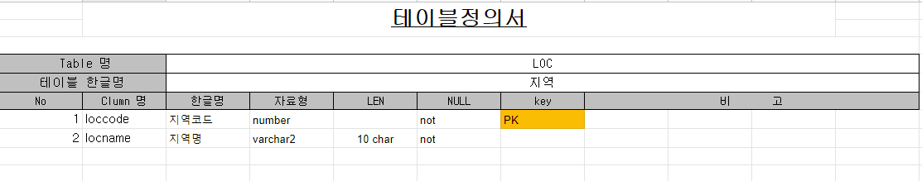
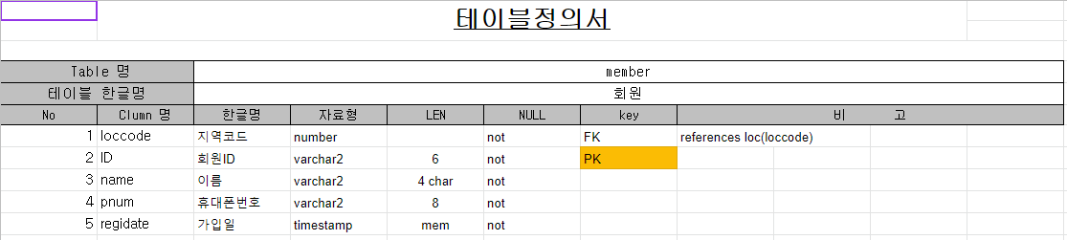
PART 3
정의서_지역/회원

Slide 6
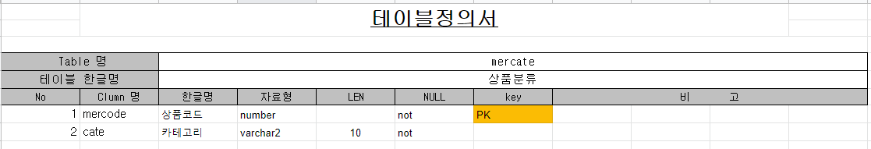
PART 3
정의서_상품분류

Slide 7
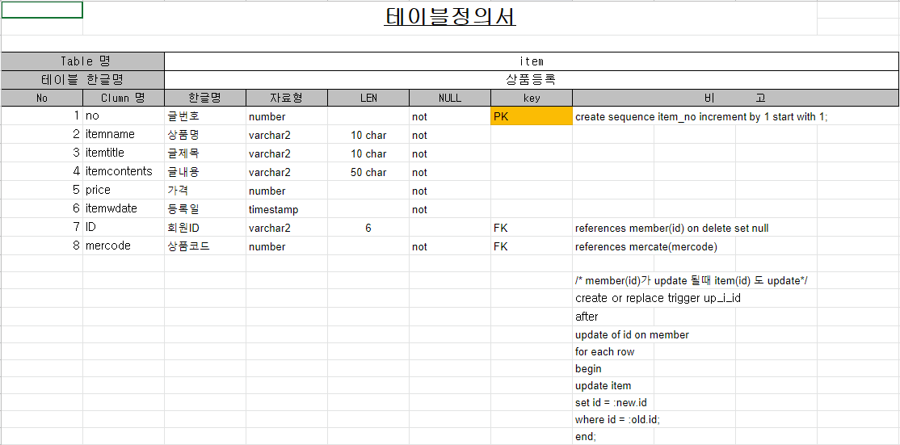
PART 3
정의서_상품등록

Slide 8
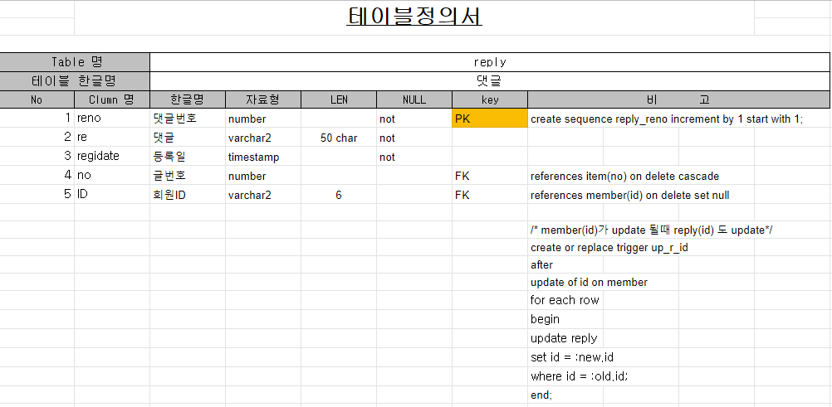
PART 3
정의서_댓글

Slide 9
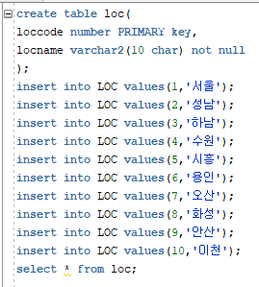
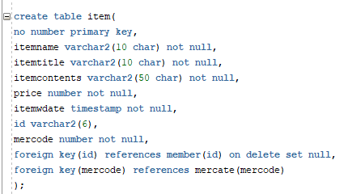
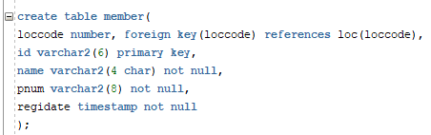
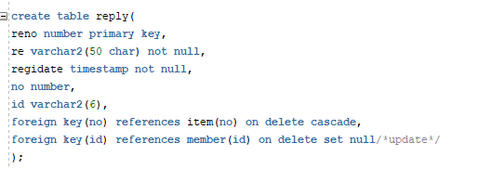

PART 4
테이블 생성

Slide 10
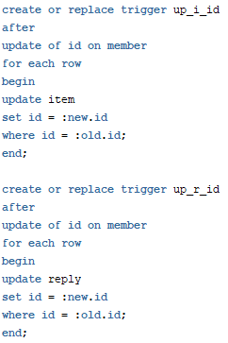
PART 4
테이블 생성_update 연계설정
*create or replace trigger 트리거이름
after update 부모컬럼명 on 부모
for each row
begin
update 자식 set 자식외래키 = :new.외래키
where 자식외래키 =:old.부모외래키;
end;

Slide 11
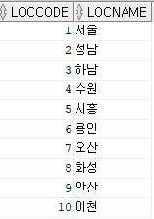
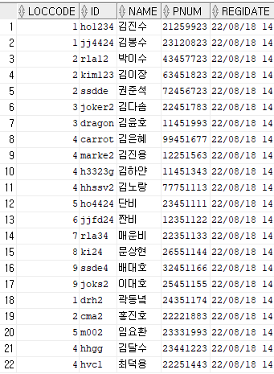
PART 5
튜플입력(1)

Slide 12
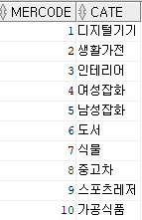
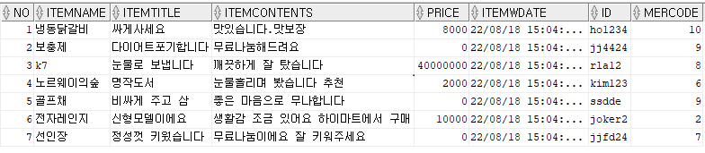
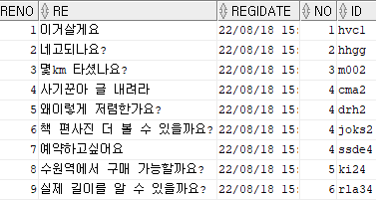
PART 5
튜플입력(2)

Slide 13
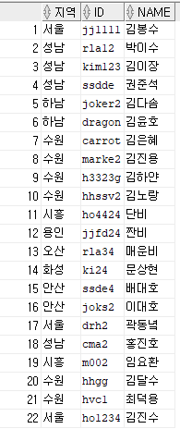
PART 6
TEST(스칼라서브쿼리)
select (select locname from loc where loccode=m.loccode)지역, id,name from member m;
*서브쿼리에서 나온 결과값을
select (속성)에 이용

Slide 14

PART 6
TEST(인라인뷰)
select s.locname, m.name
from member m,
(select * from loc where locname = '서울') s
where s.loccode = m.loccode;
*서브쿼리에서 나온 결과값을
from (테이블)에 이용
*inner join 사용

Slide 15
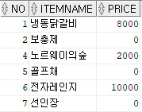
PART 6
TEST(서브쿼리 Where 절)
select no, itemname, price
from item
where price<(select avg(price) from item);
*서브쿼리에서 나온 결과값을
where (튜플선택조건)에 이용
*avg()함수 이용
*비교연산자 < 이용

Slide 16
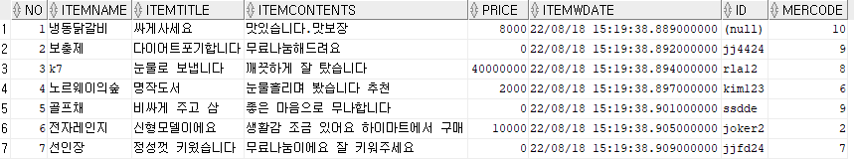
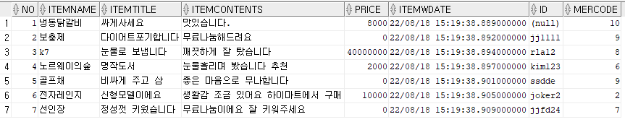
PART 6
TEST(update)

Slide 17

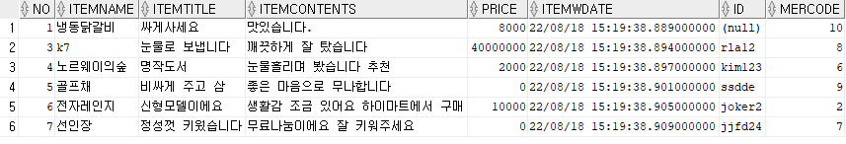
PART 6
TEST(delete)

Slide 18
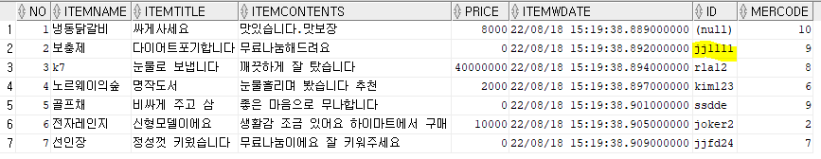
PART 6
TEST(update)

Slide 19


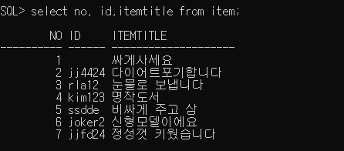
PART 6
TEST(delete set null)

Slide 20
# Q& A

Slide 21

Thank You

